Slide 1
Детская библиотека №4
г.Гуково
Рекомендательный список для детей

Slide 5
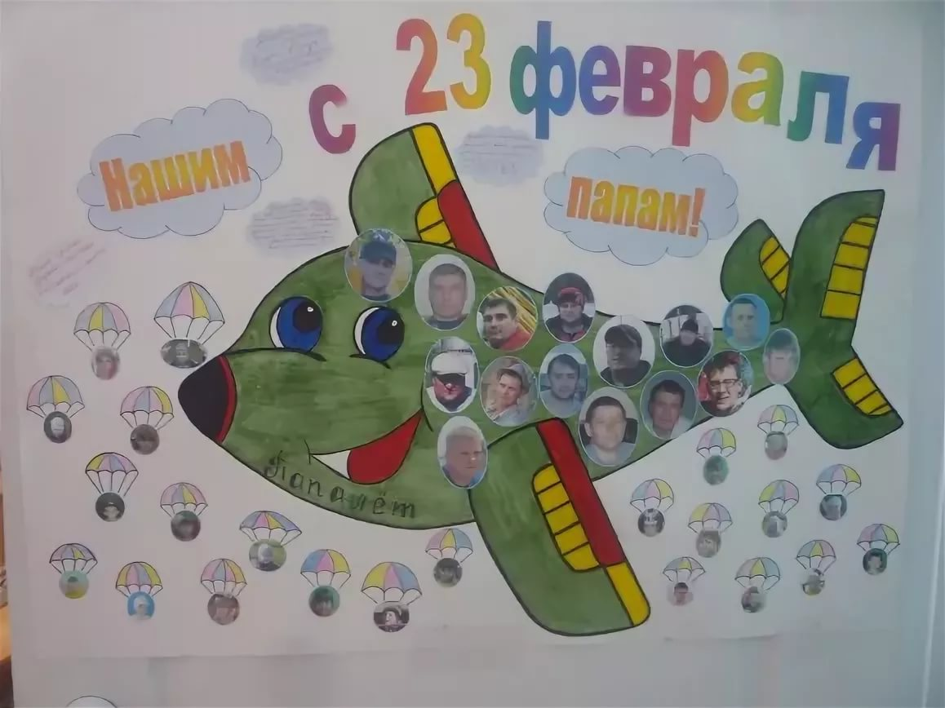

Slide 9
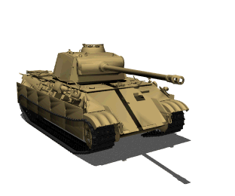

Slide 13
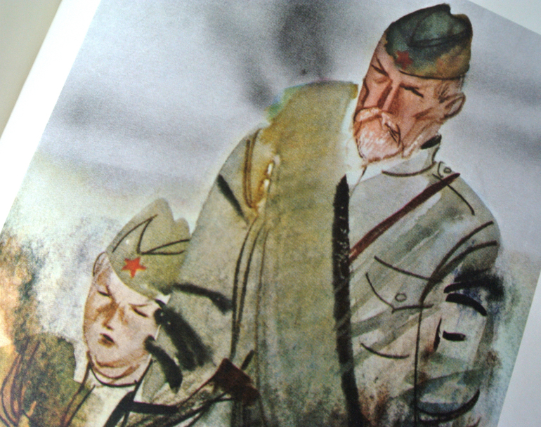

Slide 14
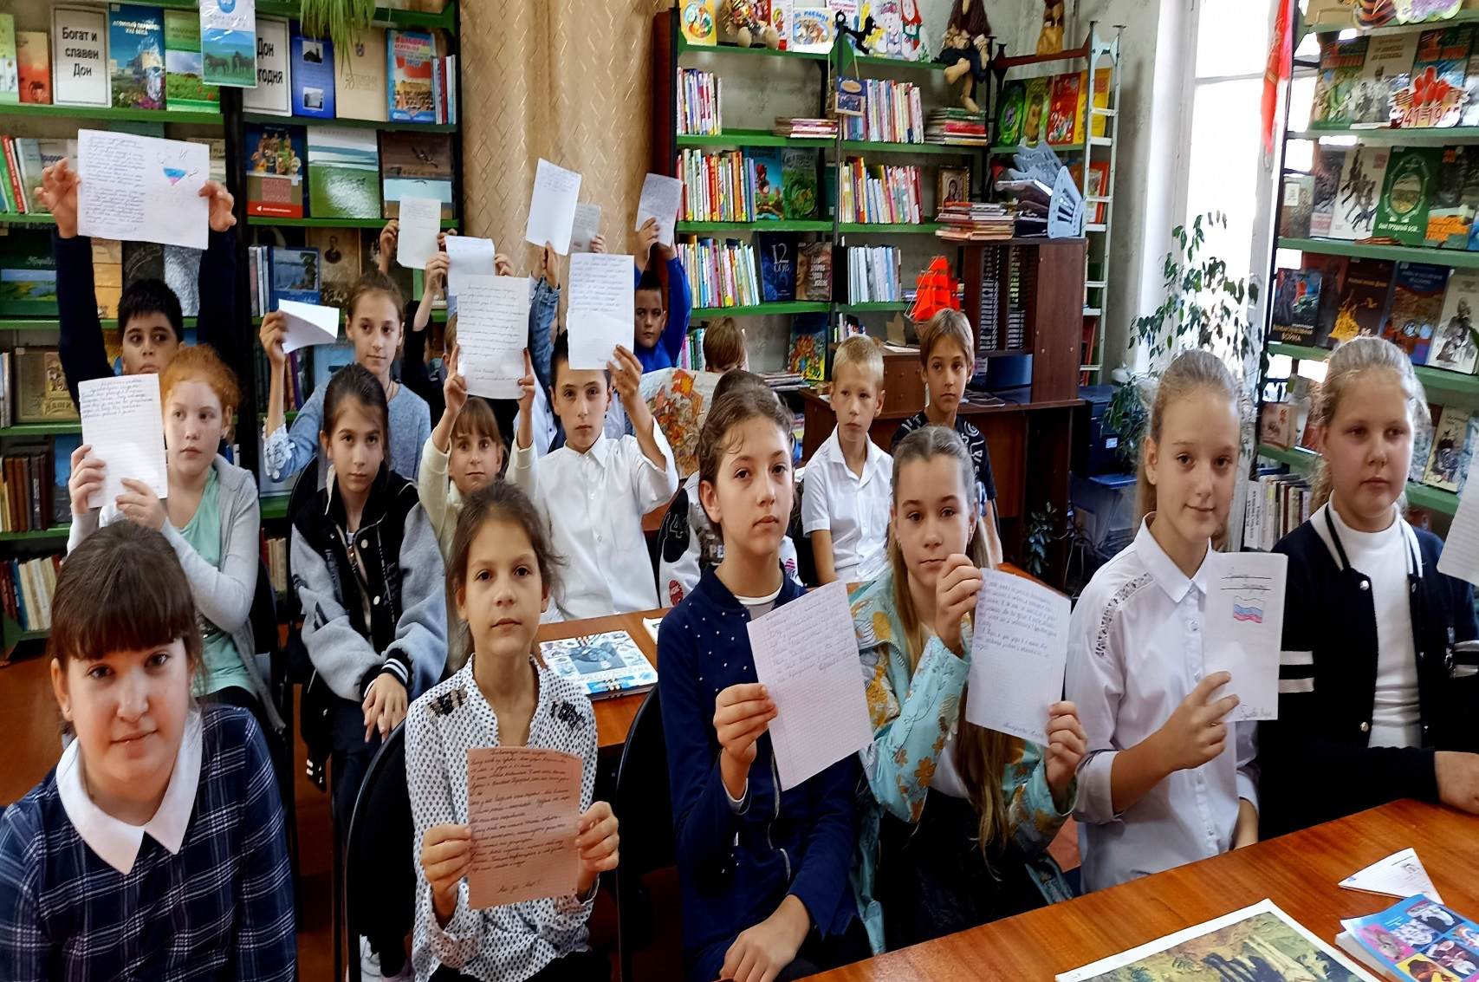

Slide 15
